Slide 1
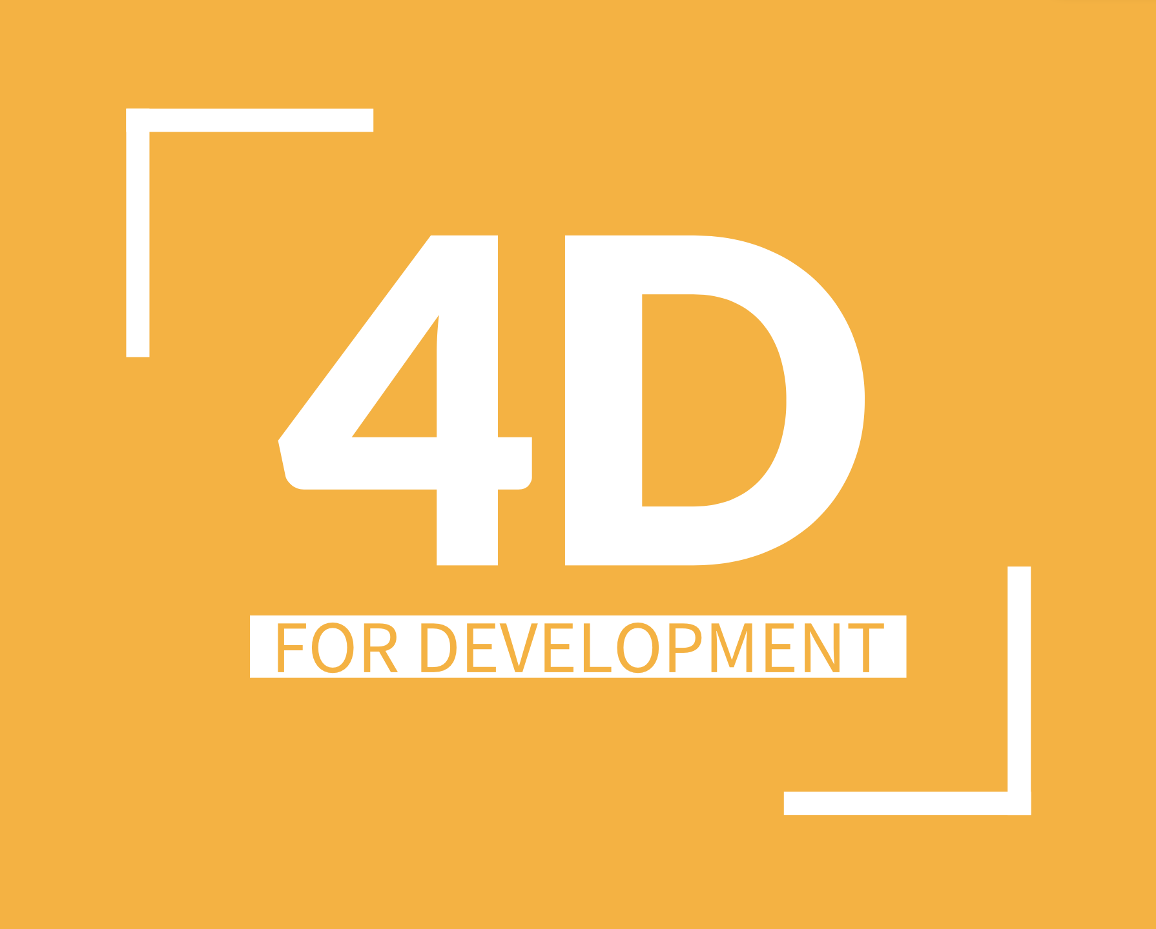




Accueil
S’affranchir du passé, vivre le présent, construire le futur.
Coaching
Mentoring
Résilience
Ateliers
Vous traversez une période compliquée, vous faites face à des difficultés professionnelles, votre projet n’avance plus …
Et si on allait plus loin ?
Je peux vous aider à surmonter les obstacles, clarifier vos intentions et atteindre vos objectifs.
Qu’elle que soit la direction ou la dimension que vous souhaité développer, mon accompagnement va mettre vos forces en mouvement.
Vous pourrez débloquer des situations et évoluer vers un monde professionnel ou personnel qui vous correspond.
scroll > …
Notes:
Page 0 – accueil
Les 4 blocs au centre reprennent les photos des 4 chapitres et si on clic dessus, on arrive sur la page concernée

Slide 2



Accueil
... < scroll
On commencera par l’exploration. Elle permet de découvrir les ressources que nous avons en nous.
Parfois, l’utilisation de notre passé permettra le renforcement de la confiance et l’identification d’une capacité déjà connue.
Puis, en faisant tomber les barrières et les croyances qui limitent, tout deviendra possible.
Alors, vous avancerez avec clarté et détermination car vous saurez qu’il y a toujours une solution.
David Furrer
+41792783503
david@4development.ch
Notes:
Page 0 – accueil
Les 4 blocs au centre reprennent les photos des 4 chapitres et si on clic dessus, on arrive sur la page concernée

Slide 3
Accueil
A propos
Coaching
Mentoring
Résilience
Ateliers
Contact
Notes:
Page 0 – accueil
Les 4 blocs au centre reprennent les photos des 4 chapitres et si on clic dessus, on arrive sur la page concernée

Slide 4
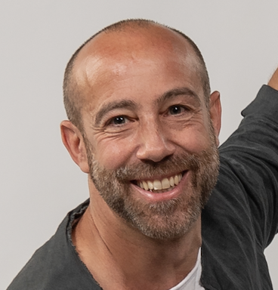
A propos
Qui suis-je
Issu d’un cursus universitaire HEC, j’ai commencé ma carrière comme consultant spécialisé dans l’accompagnement au changement et le contrôle de gestion. Puis, pendant plus de 20 ans, j’ai été cadre dans une grande entreprise où j’ai pratiqué la gestion d’équipe, la gestion de projets et le pilotage financier tout en formant des collaborateurs et des chefs d’équipe aux outils de gestion.
J’ai aussi eu l’occasion de fonder une entreprise et d’aider à la mise en œuvre de plusieurs autres.
Toutes ces compétences me servent aujourd’hui dans l’accompagnement des entreprises, des managers et des individus.
scroll > …
Notes:
Page 0 – accueil
Les 4 blocs au centre reprennent les photos des 4 chapitres et si on clic dessus, on arrive sur la page concernée

Slide 5
A propos
... < scroll
Mon art de vivre
La joie dans la simplicité
L’accueil du moment présent
La pleine conscience de ce qui est
Ma raison d’être
Ma raison d'être est d'aider les gens à évoluer dans leur développement personnel et leur chemin professionnel. Doté d'une écoute active et bienveillante, j'utilise des outils puissants pour emmener les humains vers une transformation profonde.
Sans forcer les choses et dans le but de nourrir votre sentiment de bien-être je vous amène à identifier, toucher et vivre vos moments de plénitude, qu’ils soient personnels ou professionnels.
Ce que je peux vous apporter
Compréhension de l’humain
Compétence de manager
Expérience d’entrepreneur
Pratique de consultant
Capacité à accompagner
scroll > …
Notes:
Page 0 – accueil
Les 4 blocs au centre reprennent les photos des 4 chapitres et si on clic dessus, on arrive sur la page concernée

Slide 6

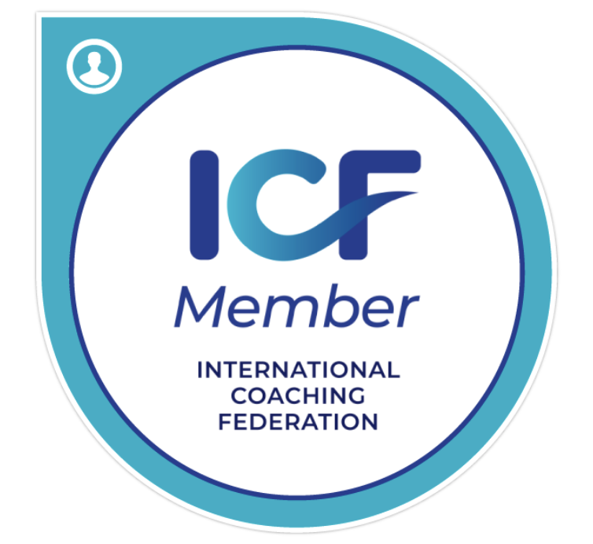
A propos
... < scroll
Références professionnelles
Coach professionnel, diplômé IDC, je vous propose un coaching de qualité grâce à des outils expérimentés.
Le coaching professionnel est encadré par des références de formation et de qualité.
La certification garanti un niveau de pratique élevé et éprouvé.
www.idc-coaching.com
https://coachingfederation.org
Vous trouverez ici la charte éthique et le code déontologique d’un coach professionnel :
https://www.idc-coaching.com/nos-chartes/
https://coachfederation.org/app/uploads/2020/03/Code_of_Ethics_FRENCH_2020.pdf
scroll > …
Notes:
Page 0 – accueil
Les 4 blocs au centre reprennent les photos des 4 chapitres et si on clic dessus, on arrive sur la page concernée

Slide 7
A propos
... < scroll
Ce que les gens en disent
scroll > …
Une grande qualité de présence, douce mais puissante.
Léa
Tu aides les autres à progresser sans qu’ils ne s’en rendent compte.
Serge
Mon coach m'a aidé à comprendre ce qui m'empêchait d'avancer et à réaliser toutes les possibilités qui s'offrent à moi.
Rebecca
Notes:
Page 0 – accueil
Les 4 blocs au centre reprennent les photos des 4 chapitres et si on clic dessus, on arrive sur la page concernée

Slide 8
A propos
... < scroll
J’ai découvert le moteur qui est en moi.
Vanessa
D’une grande écoute, il m’a permis de trouver mes réponses.
Jérôme
David Furrer
+41792783503
david@4development.ch
Notes:
Page 0 – accueil
Les 4 blocs au centre reprennent les photos des 4 chapitres et si on clic dessus, on arrive sur la page concernée

Slide 9
4D
Coaching
FOR DEVELOPMENT
Le coaching c'est …
Parce que nous sommes tous différents, parce que nous évoluons différemment, le coaching permet, offre et propose des solutions qui dépendent de vous, vous correspondent et vous appartiennent.
Il est important de souligner ici que le coaching n’est ni du conseil, ni du mentorat, ni de la psychothérapie. Il s’agit bien d’un partenariat où le coach s’engage à collaborer avec vous, à vous soutenir dans l’identification et l’atteinte de vos objectifs et où vous êtes vous-même responsable de votre démarche et de l’atteinte de vos résultats.
Comment ça fonctionne
Dans la vie professionnelle comme dans la vie privée, le coaching est une boite à outils qui permet la transformation.
Il permet de transformer une difficulté en ressource, un échec en réussite, la peur en confiance et ainsi de transformer un problème en une solution.
scroll > …
Notes:
Page 0 – accueil
Les 4 blocs au centre reprennent les photos des 4 chapitres et si on clic dessus, on arrive sur la page concernée

Slide 10
4D
Coaching
FOR DEVELOPMENT
... < scroll
Le coaching est orienté autour d’un objectif définit par le coaché. A travers une dizaine de rencontres d’environ 1h, le coach va accompagner le coaché vers son objectif grâce à différents outils et approches.
Dans un environnement confidentiel respectant le cadre déontologique de ICF, le partenariat entre le coach et son coaché est construit sur l’engagement mutuel.
Choisir un coach est un élément essentiel dans la réussite du coaching. Pour cela, la première rencontre est gratuite, elle nous permettra de faire connaissance, d’identifier vos besoins et de clarifier vos attentes.
David Furrer
+41792783503
david@4development.ch
Notes:
Page 0 – accueil
Les 4 blocs au centre reprennent les photos des 4 chapitres et si on clic dessus, on arrive sur la page concernée

Slide 11
4D
Mentoring
FOR DEVELOPMENT
Le mentoring c’est …
Le mentoring est un processus d’accompagnement qui permet à la personne mentorée de se développer professionnellement et personnellement en recevant des conseils, des astuces et une perspective plus large basée sur l'expérience d’un mentor.
Le mentor est un modèle, un conseiller et un soutien pour le mentoré qui bénéficie de son expertise et de sa vision du monde pour s’orienter dans sa propre carrière.
Comment ça fonctionne
Le mentoring se concentre sur le développement personnel et professionnel à long terme.
A travers des rencontres de 1h à 2h, le mentor conduit le mentoré vers l’atteinte de ses objectifs à l’aide de différents outils, de conseils et de partages d’expérience.
L’accompagnement sera de qualité si le mentor vous convient. La relation de confiance et l’expertise recherchée sont donc des éléments clés de la réussite du mentoring.
scroll > …
Notes:
Page 0 – accueil
Les 4 blocs au centre reprennent les photos des 4 chapitres et si on clic dessus, on arrive sur la page concernée

Slide 12
4D
Mentoring
FOR DEVELOPMENT
... < scroll
Choisir un mentor est donc un élément essentiel du mentoring. Pour cela, la première rencontre est gratuite, elle nous permettra de faire connaissance, d’identifier vos besoins et de clarifier vos attentes.
David Furrer
+41792783503
david@4development.ch
Notes:
Page 0 – accueil
Les 4 blocs au centre reprennent les photos des 4 chapitres et si on clic dessus, on arrive sur la page concernée

Slide 13
4D
Résilience
FOR DEVELOPMENT
Qu’est-ce que l’Ethnorésilience
Formé en Ethnorésilience par Maurice Hefti, je vous propose une approche douce pour aller revisiter votre passé, identifier et nommer une problématique, puis trouver petit à petit des solutions pour la traverser.
L’Ethnorésilience permet de travailler sur les raisons qui ont provoqué un ressenti, une émotion, un état d’âme. Elle permet d’aller revisiter ce qui a ébranlé nos mémoires.
Outil inspiré des médecines amérindiennes, la méthode fait appel à notre mémoire cellulaire, celle qui sait.
Ethno fait référence à l’environnement qui nous entoure, à notre ADN, à ce qui nous a été transmis.
Résilience fait référence au lâcher prise, à l’acceptation de ce qui est, sans ressentiment.
https://ethnoresilience.com
scroll > …
Notes:
Page 0 – accueil
Les 4 blocs au centre reprennent les photos des 4 chapitres et si on clic dessus, on arrive sur la page concernée

Slide 14
4D
Résilience
FOR DEVELOPMENT
... < scroll
Comment ça se passe
Le point de départ de l’Ethnorésilience est toujours appuyé par une sensation qui part des cinq sens ou d’émotions qui permettent de dévoiler des états d’âme traumatiques anciens - tristesse, peur, colère.
Par l’introspection et la découverte d’une « matière » représentant la difficulté, la douleur et l’état d’âme qui s’opposent au flux naturel de vos énergies, vous allez « matérialiser votre problématique » en lui donnant une forme, une entité, une masse.
Grâce à cette découverte sensorielle, créée derrière vos yeux fermés, votre mémoire s’ouvrira sur votre passé et vous serez renvoyé à un souvenir oublié.
Après une reconnaissance accomplie, vous retrouverez les énergies vitales et innocentes qui précédaient le drame ou l’événement, vous permettant ainsi la résilience.
David Furrer
+41792783503
david@4development.ch
Notes:
Page 0 – accueil
Les 4 blocs au centre reprennent les photos des 4 chapitres et si on clic dessus, on arrive sur la page concernée

Slide 15
4D
Ateliers
FOR DEVELOPMENT
Pourquoi des ateliers
En tant qu’ambassadeur de la créativité, je crois qu’il y a toujours une solution et que tout est possible. Les ressources existent en chacun de nous et au sein des équipes, il suffit de poser les bonnes questions et de faire émerger la force du groupe pour que les solutions se dessinent.
A travers des ateliers personnalisés et avec des outils éprouvés, je vous emmène à la découverte de vos forces et de celles des membres de vos équipes.
En se reposant sur des valeurs communes, l’esprit d’équipe et la collaboration se renforcent, permettant au groupe d’aller plus loin, de résoudre des problèmes complexes et de faire émerger des idées innovantes.
Contactez-moi pour en savoir plus sur les possibilités qui s’offrent à vous pour faire évoluer votre écosystème humain.
David Furrer
+41792783503
david@4development.ch
Notes:
Page 0 – accueil
Les 4 blocs au centre reprennent les photos des 4 chapitres et si on clic dessus, on arrive sur la page concernée

Slide 16
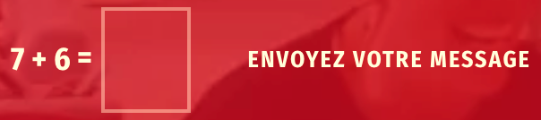
Contact
Faites votre prochain petit pas
Avant de vous mettre en route, il convient de savoir où vous voulez aller.
Il en va de même pour votre évolution personnelle et professionnelle.
Contactez-moi pour une première rencontre gratuite afin de clarifier vos besoins et identifier l’approche qui vous convient.
Prénom et Nom
Adresse courriel
Indiquez en quelques mots votre besoin
David Furrer
+41792783503
david@4development.ch
Notes:
Page 0 – accueil
Les 4 blocs au centre reprennent les photos des 4 chapitres et si on clic dessus, on arrive sur la page concernée

Slide 17

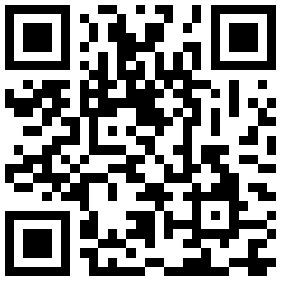



En bas de chaque page
David Furrer
+41792783503
david@4development.ch
Notes:
Page 0 – accueil
Les 4 blocs au centre reprennent les photos des 4 chapitres et si on clic dessus, on arrive sur la page concernée

